Slide 1
Тақырыбы: Жүйелеудің маңызы
7 сынып

Slide 2

Оқу мақсаты:
7.1.1.1 - жүйелеудің маңызын түсіндіру;
7.1.1.2 - жүйелеуде тірі ағзалардың орнын анықтау
Бағалау критерийлері
жүйелеудің маңызын түсіндіреді;
тірі ағзалардың жүйелік орналасуын анықтайды;
<number>

Slide 3
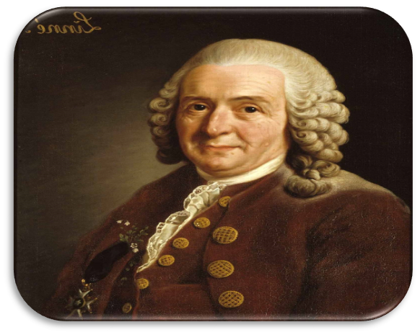
Жүйелеу (систематика) бүкіл тірі ағзаларды сипаттайтын және топ бойынша бөлетін биология бөлімі.
Карл Линней
«Табиғат шежіресі»
https://twig-bilim.kz/film/factpack-classification-5433/
https://bilimland.kz/kk/courses/biologiya-kk/zhanuarlar-alemi/zhanuarlardyng-klassifikacziyasy/lesson/patshalyq-patshalyq-asty-tip-klass-otryad-tuqymdas-tuqym-tur-zhane-
<number>

Slide 4
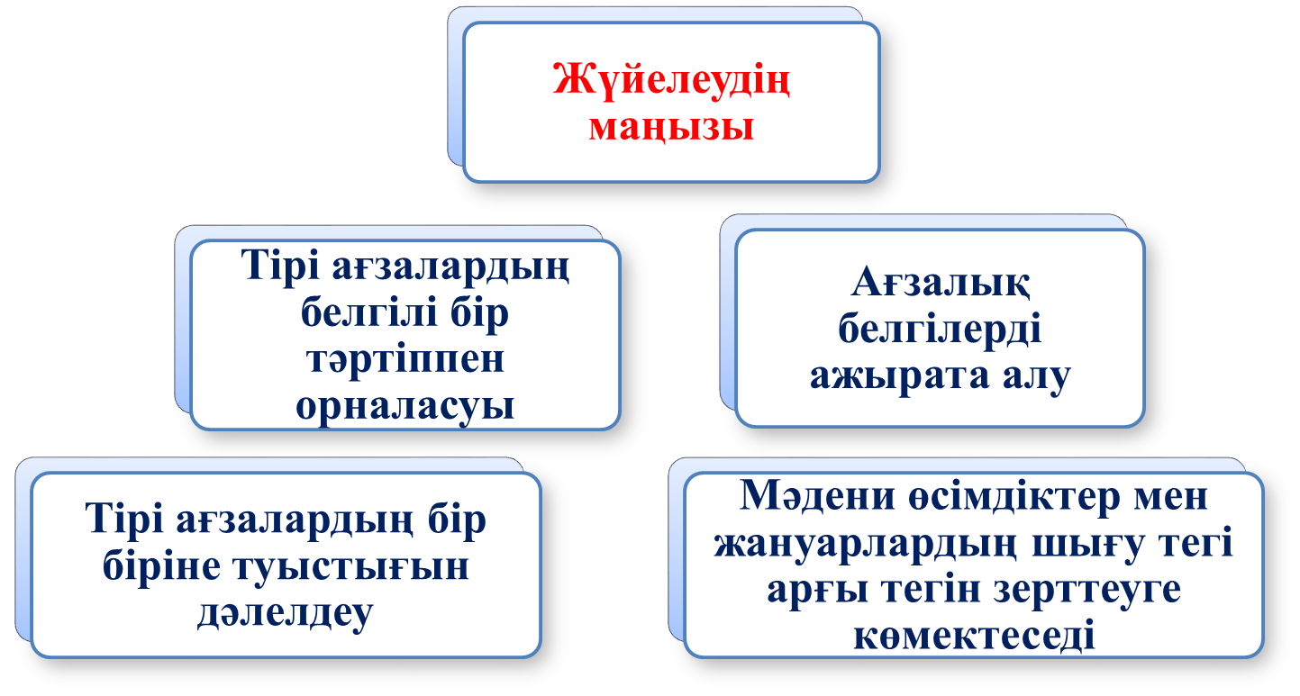

<number>
Notes:
<number>

Slide 5
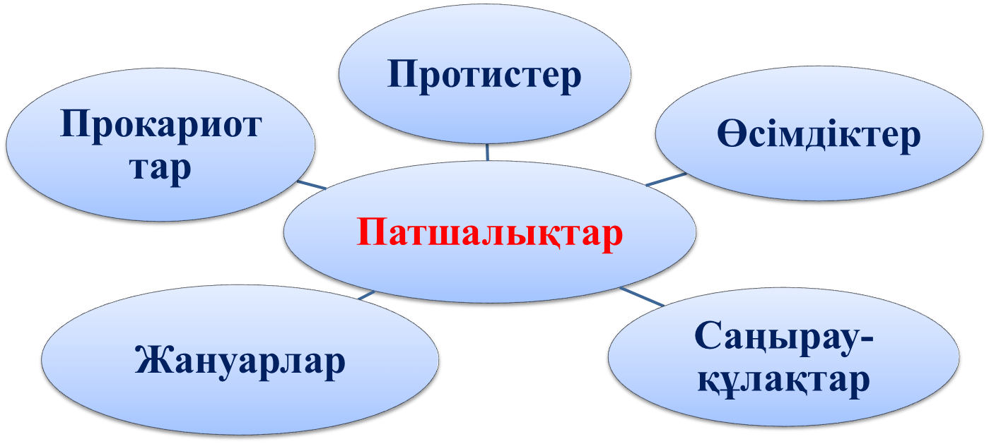
Жүйелеу категориялары
<number>

Slide 6
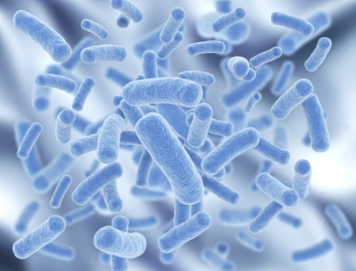
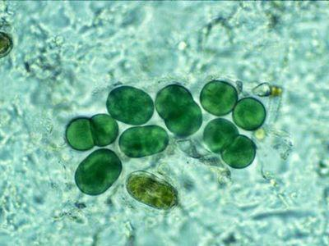
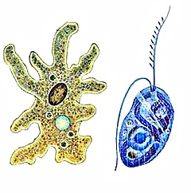

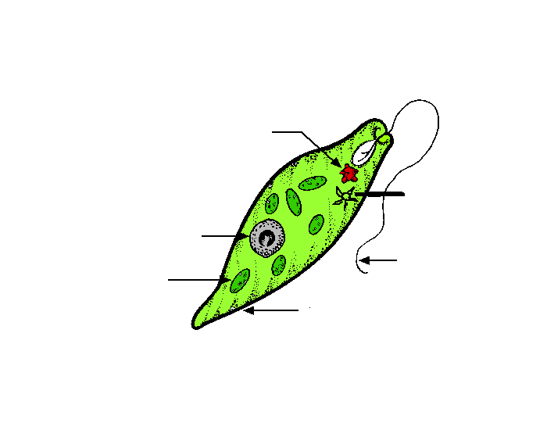
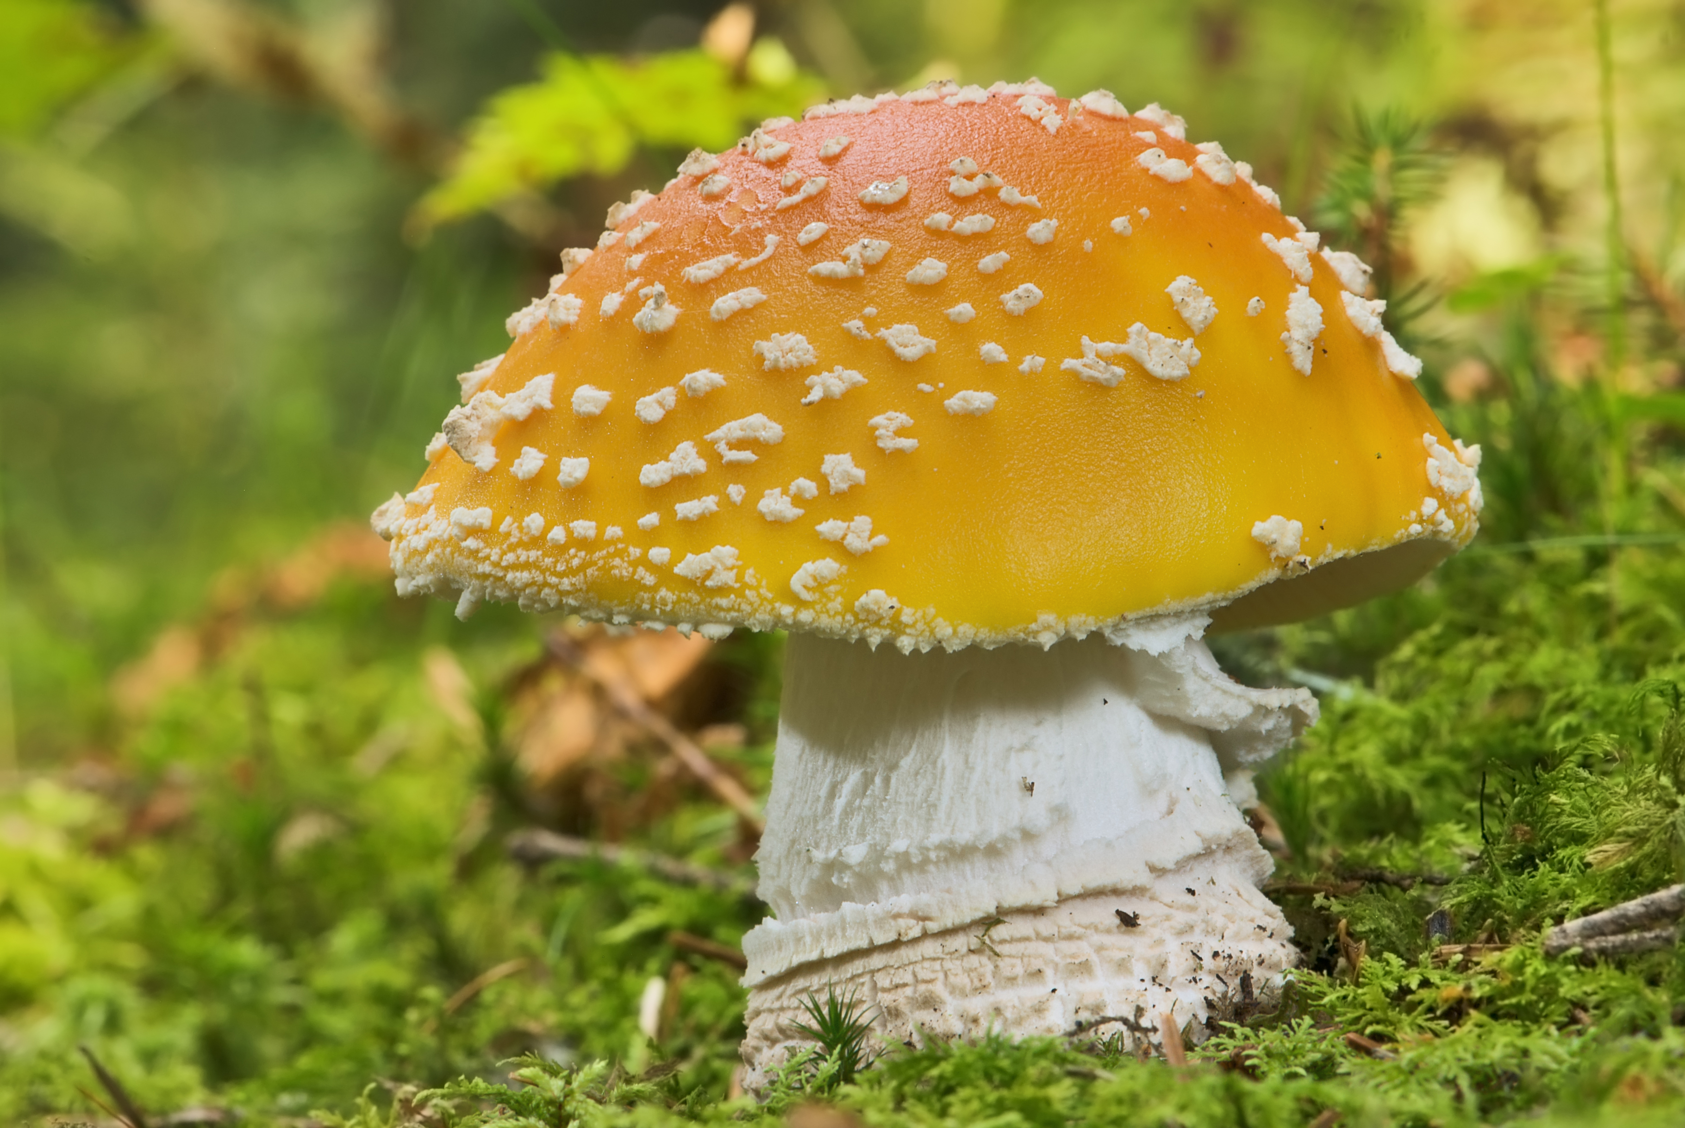
Прокариоттар
Протистер
Өсімдктер
Саңырауқұлақтар
<number>

Slide 7
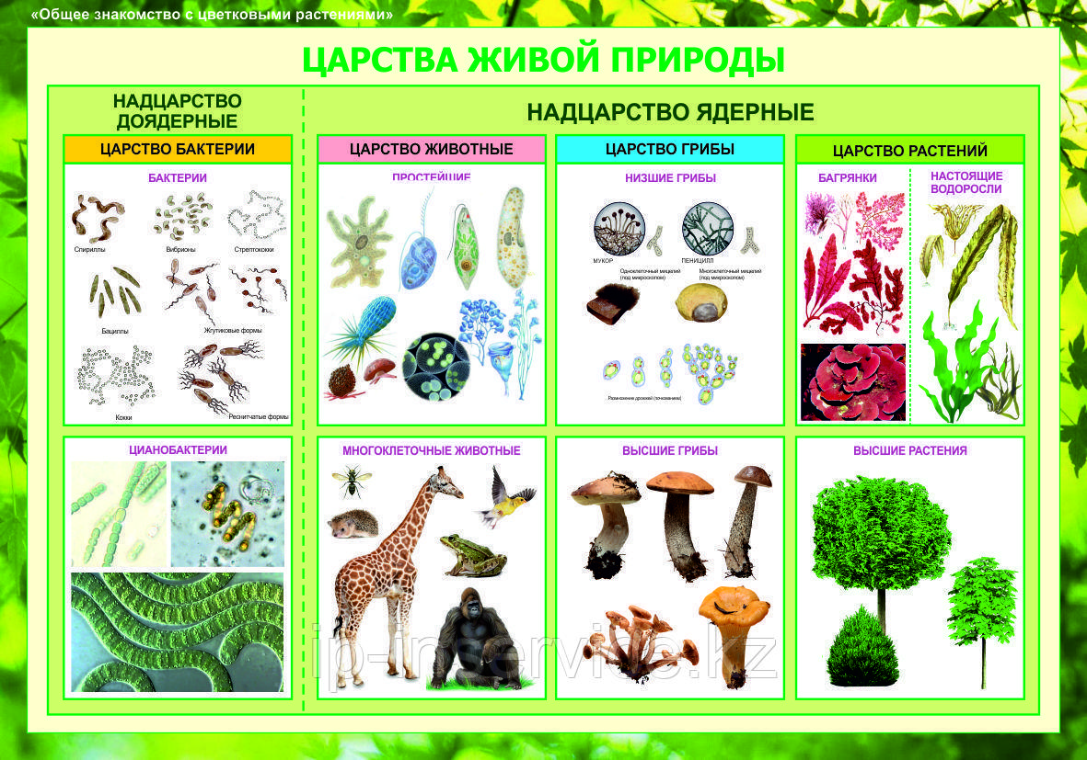
Жануарлар
Өсімдіктер
<number>

Slide 8
Өсімдіктер мен жануарларда жүйелілік сәйкес келгенімен айтарлықтай айырмашылықтары болады.Барлық эукариоттардың ең кіші жүйелілік категориясы – түр.Бір түрге жататындар будандаса алады,жақын түрлер туысқа біріктіріледі.
Өсімдіктерде:Патшалық Бөлім Класс Қатар Тұқымдас Туыс Түр;
Жануарларда: Патшалық Тип Класс Отряд Тұқымдас Туыс Түр;
Жануар мен өсімдіктердің айырмашылығы ол бөлім -тип , қатар -отряд Жіктеудің бұл ерекшелігін есте сақтау қажет.
<number>

Slide 9
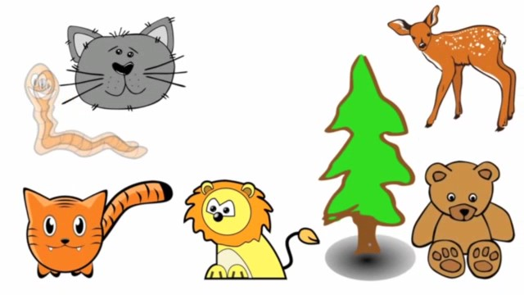
№1 Тапсырма
Бейне таспаны пайдаланып жүйелеудің маңызын түсіндіріңіз
http://smk.edu.kz/Course/Topic/16/5953?lang=2
Дескриптор:
Жүйелеудің маңызын түсіндіреді
<number>

Slide 10

Дұрыс жауап
Тірі ағзалардың белгілі бір тәртіппен орналасуы
Ағзалық белгілерді ажырата алу
Жүйелеудің маңызы
түрлі ағзалардың белгілірін оңай анықтайға болады
Тірі ағзалардың бір біріне туыстығын дәлелдеу
Мәдени өсімдіктер мен жануарлардың шығу тегі арғы тегін зерттеуге көмектеседі
<number>

Slide 11
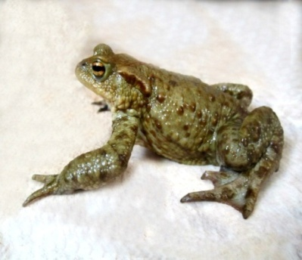
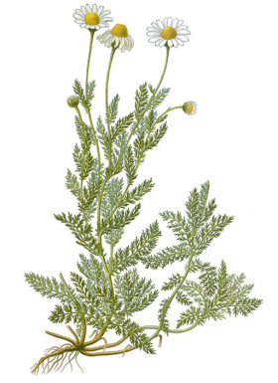
№ 2 Тапсырма
Тірі ағзалардың дұрыс жүйелік орналасуын анықтаңыз
а | b | c | d | e
Прокариоттар | Протистер | Саңырауқұлақтар | Өсімдіктер | Жануарлар
Дескриптор:
Тірі ағзалардың жүйелік орналасуын анықтайды;
<number>

Slide 12
Дұрыс жауап
а | b | c | d | e
Прокариоттар | Протистер | Саңырауқұлақтар | Өсімдіктер | Жануарлар
e | b | d | c | a
<number>

Slide 13
Сабақты бекіту
Тірі ағзаларды сипаттайтын және топ бойынша бөлетін биология бөлімі
а) Систематика
ә) Экология
б) Геология
в) Биогеография
г) Эмбриология
Өсімдіктер систематикасының категориясына жатпайды
а) Дүние
ә) Бөлім
б) Класс
в) қатар
е) Отряд
Систематиканың негізін салған ғалым
а) К.Линней
ә) Ж.Б.Ламарк
б) Р.Гук
в) А.В.Левенгук
г) Г.Мендель
Прокариоттардың басты ерекшелігі
а) Ядросыжоқ
ә) Ядросы жетілген
б) Жасушасыз құрылым
в) Көпжасушалы
г) Қарапайымдыларға жатады
Ең ірі систематикалық категория
а) Отряд
ә) Патшалық
б) Түр
в) Туыс
г) Тұқымдас
Протистердің басты ерекшелігі
а) Ядросы жоқ
ә) Ядросы жетілген
б) Жасушасыз құрылым
в) Көпжасушалы
г) Қарапайымдыларға жатады
<number>
<number>

Slide 14
Дұрыс жауап
Тірі ағзаларды сипаттайтын және топ бойынша бөлетін биология бөлімі
а) Систематика
ә) Экология
б) Геология
в) Биогеография
г) Эмбриология
Өсімдіктер систематикасының категориясына жатпайды
а) Дүние
ә) Бөлім
б) Класс
в) қатар
е) Отряд
Прокариоттардың басты ерекшелігі
а) Ядросы жоқ
ә) Ядросы жетілген
б) Жасушасыз құрылым
в) Көпжасушалы
г) Қарапайымдыларға жатады
Систематиканың негізін салған ғалым
а) К.Линней
ә) Ж.Б.Ламарк
б) Р.Гук
в) А.В.Левенгук
г) Г.Мендель
Ең ірі систематикалық категория
а) Отряд
ә) Патшалық
б) Түр
в) Туыс
г) Тұқымдас
Протистердің басты ерекшелігі
а) Ядросы жоқ
ә) Ядросы жетілген
б) Жасушасы зқұрылым
в) Көпжасушалы
г) Қарапайымдыларға жатады
<number>
<number>

Slide 15
Қорытынды
Жүйелеудің маңызын түсіндім
Тірі ағзалар патшалығын сипаттай аламын
Өсімдік пен жануар жүйелеудегі айырмашылықтарын білдім
Тірі ағзалардың жүйелік орналасуын білдім
 | + -
Жүйелеудің маңызын түсіндім
Тірі ағзалар патшалығын сипаттай аламын
Өсімдік пен жануар жүйелеудегі айырмашылықтарын білдім
Жүйелеуді ашқан ғалымды білдім
 | + -
Жүйелеудің маңызын түсіндім
Тірі ағзалар патшалығын сипаттай аламын
Өсімдік пен жануар жүйелеудегі айырмашылықтарын білдім
Жүйелеуді ашқан ғалымды білдім
<number>
<number>

